Slide 1
“随便走”产品UI界面展示
小组成员：赵质煜 陈耀坤

Slide 2
目 录
CONTENTS
01
产品概述
02
产品UI界面演示
03
产品UI动效演示
04
团队分工安排

Slide 3
01
产品概述

Slide 4
产品概述
产品名称：随便走
产品主题：一款面向大众的出行建议APP软件
产品功能：
天气空气质量：各地区PM2.5精确监测，天气监测站尽在掌握
天气逐时预报：实时掌握24小时天气变化，当天天气气温差提前预防
天气预警通知：异常天气及时提醒，提供防御指南助你防范天气气象灾 害
出行生活指数：晴天雨天各项指数综合看，为你推荐每日最优的户内外 活动
出行穿衣指数：根据天气气温湿度等等综合出最优出行着装，让你舒适 又得体

Slide 5
产品UI主界面
天气信息
boystyle
出行地点
用户
girstyle
衣着推荐
出行方式

Slide 6
02
产品UI界面展示

Slide 7
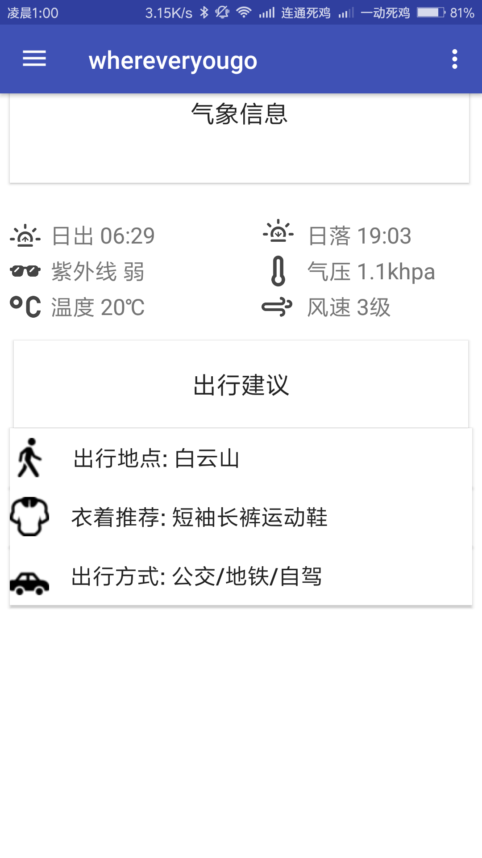
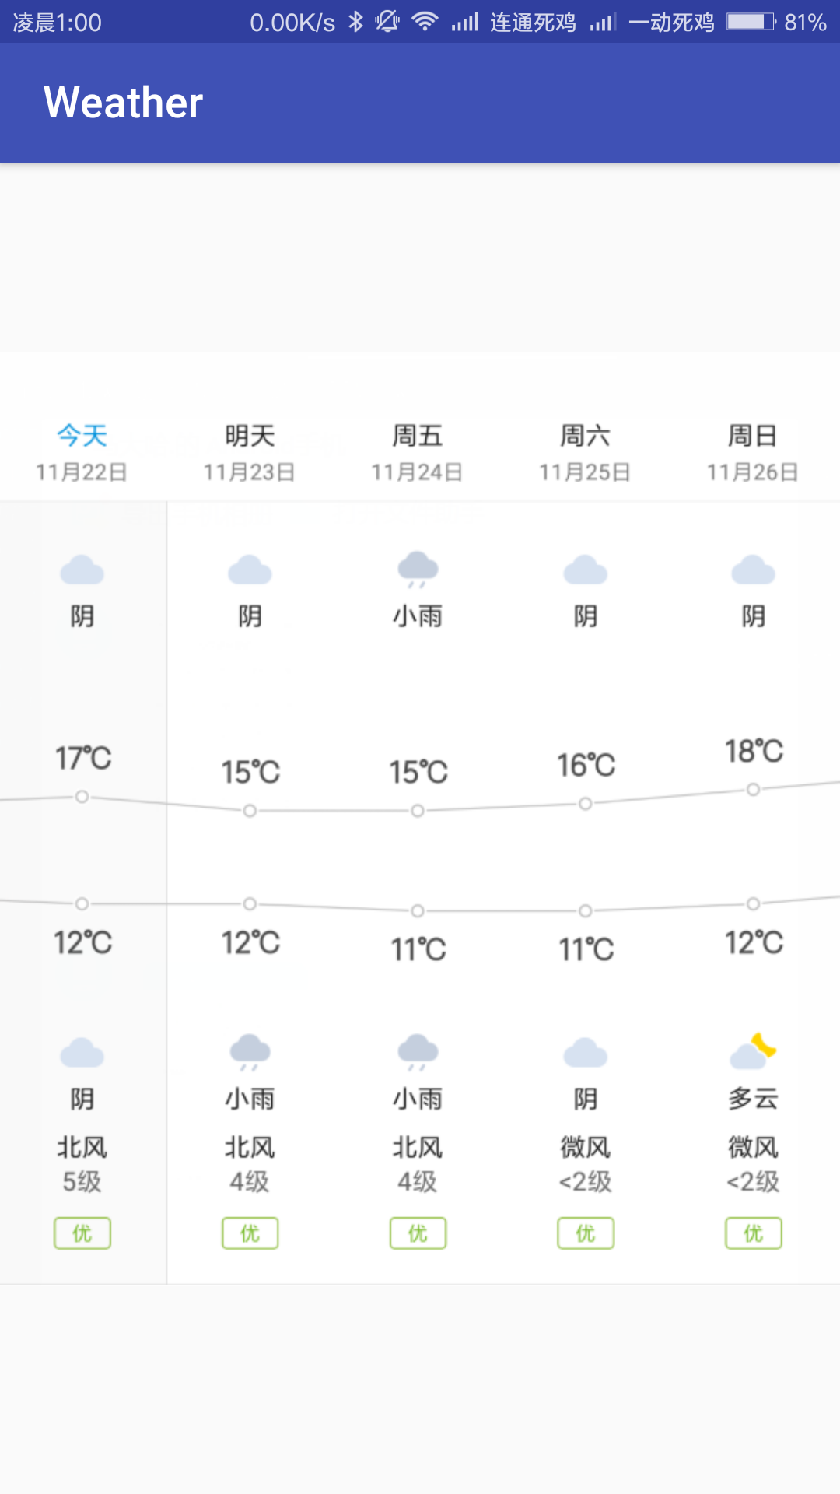
产品UI界面展示

Slide 8
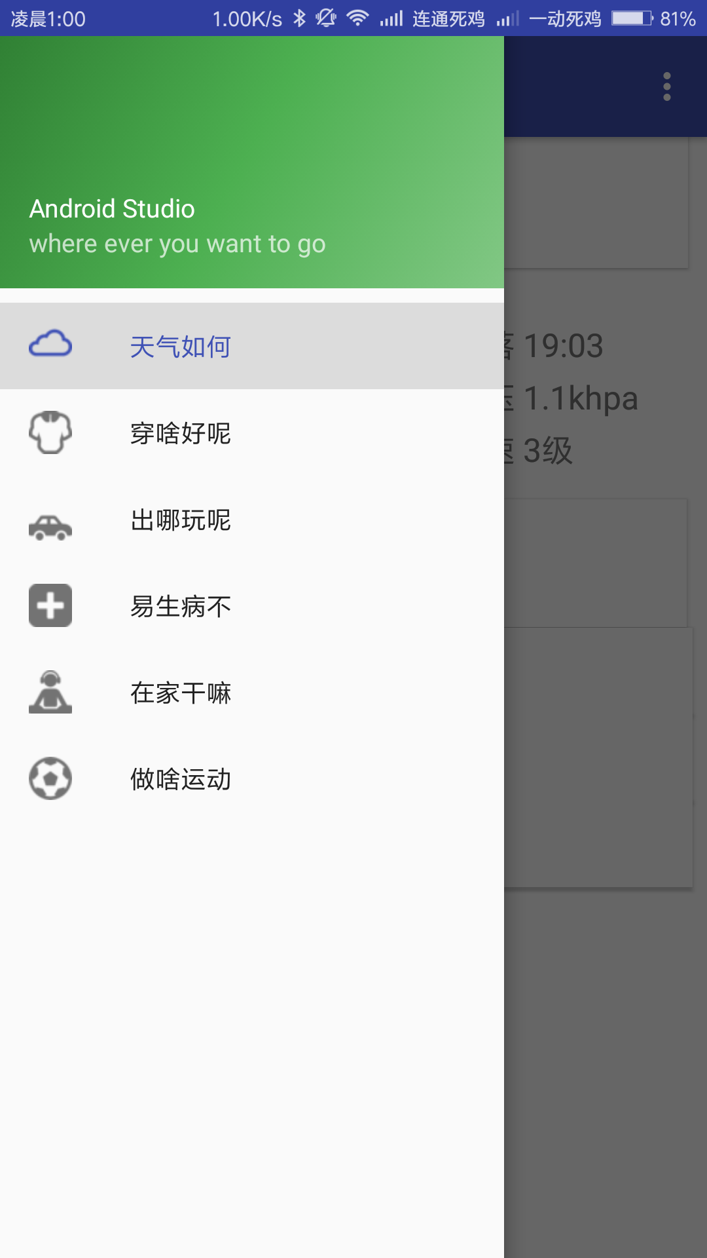
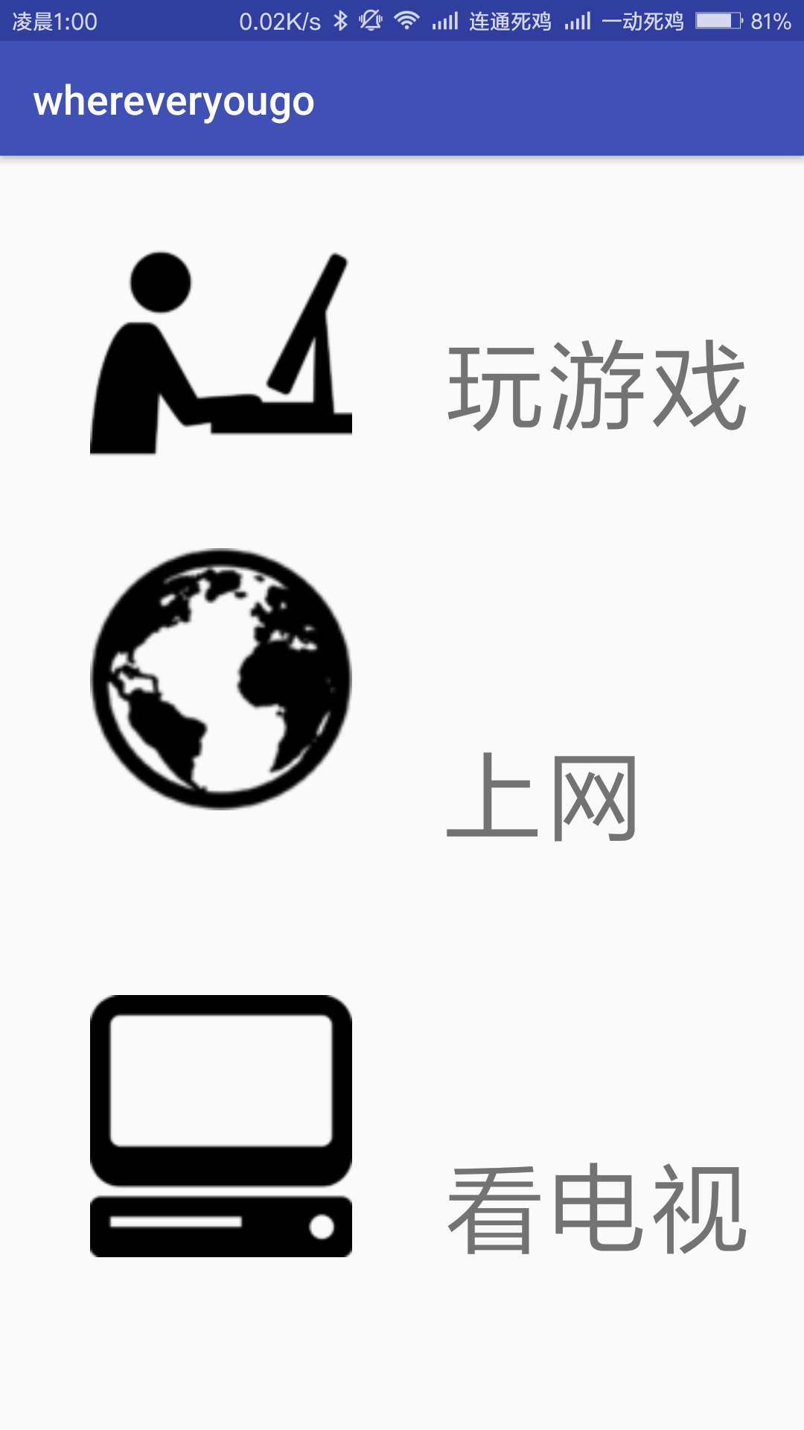
产品UI界面展示

Slide 9
03
产品UI动效展示

Slide 10
产品UI动效展示
A
B
C

Slide 11
04
产品UI设计分工安排

Slide 12
产品UI设计分工安排
PPT制作
详细天气板块设计
出门游玩建议板块设计
在家娱乐建议板块设计
主界面设计
UI动态效果演示
出行穿着建议板块设计
运动选择建议板块设计
陈耀坤
赵质煜
KEY WORD

Slide 13
谢谢收看
延时符

